Slide 1
Муниципальное Бюджетное Общеобразовательное Учреждение « Баевская СОШ»
Районный конкурс учебно-исследовательских работ гуманитарного направления.
Номинация : « ЛИТЕРАТУРОВЕДЕНИЕ»
ТЕМА: « Герои английских народных сказок про животных».
Выполнила: ученица 7 Б класса
Потемкина Валерия
Руководитель: учитель английского языка
Стешина Анна Николаевна

Slide 2
Цель:
-познакомиться с английскими народными сказками, выявить популярных героев английских народных сказок про животных.
ЗАДАЧИ:
1) познакомиться с историей английской народной сказки.
2) найти и прочитать популярные народные сказки Англии.
3) провести сравнительный анализ английской и русской народной сказки про животных
4) установить общие и отличительные черты героев сказок России и Англии.

Slide 3
Актуальность.
Детство - беззаботная и самая счастливая пора в жизни человека, время, когда просто необходимо дать ребёнку уверенность в полной защищённости. Именно родители должны помочь малышу расти и развиваться с ощущением добра и справедливости. Такое чувство нам дарят сказки.
«В тридевятом царстве , в тридесятом государстве жили- были..». Многие знакомые нам с детства истории начинаются именно так. Примечательно, что похожие сюжеты встречаются в сказках всех народах мира. Главное, чему учат нас сказки - видеть цель и идти к ней, при этом, не забывая о правилах выживания в сказочном, а затем и в самом настоящем - реальном мире.
Актуальность выбранной мной темы в том, что сказки для детей о животных учат их быть сильными и добрыми, потому что герои сказок, их поступки более понятны детям, чем поучения и наставления взрослых. Мы же на уроках английского языка, знакомясь с произведениями английских писателей очень редко встречаемся с понятием «Английская народная сказка», поэтому мне интересно стало узнать какие английские народные сказки существуют и кто является их героями.

Slide 4
Мы провели исследование,
объектом которого стали народные сказки Англии, а
предметом исследования стали герои английских
народных
сказок про животных.

Slide 5
Методы:
Изучение литературы по теме (познакомились с несколькими научными работами по данной проблеме)
Поисковый метод ( нашли и прочитали наиболее интересные английские народные сказки о животных)
Сравнение ( провели сравнение английской и русской народной сказки)
Анализ результатов ( сделали выводы, составили приложение)

Slide 6
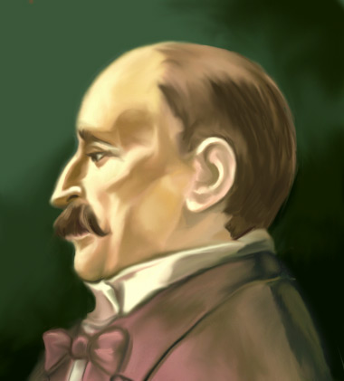
Из истории английской народной сказки.
У каждого народа есть свои сказки.
В них отражается душа народа, его
мудрость, мысли . В Англии
народные сказки были собраны и
записаны значительно позже.
Первые сборники английских
народных сказок появились в конце
19 века. Впервые собрал и
опубликовал два тома английских
народных сказок Джозеф Джекобс
(1854—1916), президент английского
фольклорного клуба. Собирать сказки Джозефу Джекобсу
было трудно, так как многие сказки оказались забытыми.

Slide 7
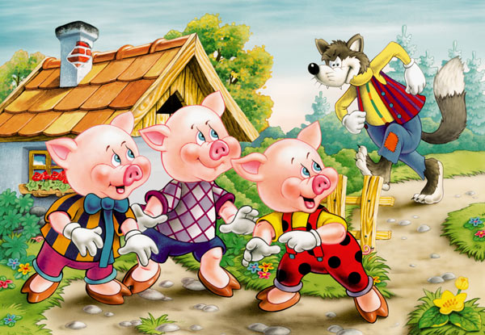
Из истории английской народной сказки.
Изучая литературу по данному вопросу мы увидели, что английская народная сказка заслуженно привлекла к себе внимание и современных советских писателей. С раннего детства все знают знаменитую сказку «Три поросенка». А это ведь тоже английская сказка! С. В. Михалков перевел и обработал ее.
Некоторые английские сказки напоминают
сказки и других народов, например немецкие
или французские. Это объясняется тем, что
исторические судьбы Англии, Франции,
Германии в далеком прошлом были тесно
связаны, и английский фольклор не мог не
испытывать влияния народного творчества
других стран. Но в основе своей английские
сказки остались самобытными, неповторимыми.

Slide 8
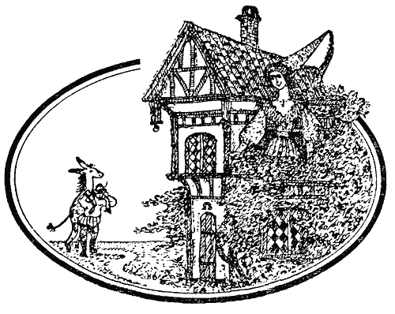
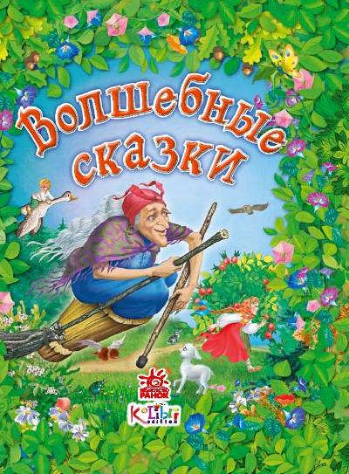
Виды сказок.
Сказки про животных:
«Джонни- пончик»
«Звери в яме»
«Волк и три котенка»
«Кот и попугай»
« Три собаки»
Бытовые сказки:
« Сказка про Джека- лентяя»
« Мистер Майка»
«Три умные головы»
Волшебные сказки: « Волшебная мазь», «Волшебный рог»

Slide 9
Герои английских народных сказок про животных.
Опираясь на исследования ученых и прочитав около 10 английских народных сказок мы составили таблицу, которая наглядно показывает какие герои являются наиболее популярными в сказках народа Англии.
название | кот | петух | волк | лиса | Медведь | собака
1) | 1 | 1 | 0 | 0 | 0 | 1
2) | 0 | 0 | 1 | 1 | 1 | 0
3) | 1 | 0 | 1 | 0 | 0 | 0
4) | 1 | 0 | 0 | 0 | 0 | 0
5) | 0 | 0 | 1 | 1 | 1 | 0
6) | 0 | 1 | 1 | 1 | 1 | 0
7) 8) 9) 10) | 0 0 1 0 | 0 1 1 0 | 0 0 0 0 | 0 1 0 0 | 1 0 0 0 | 0 0 0 1

Slide 10
Герои английских народных сказок про животных.
Наша задача сравнить русскую и английскую народную
сказки.
Для сравнения возьмём русскую народную сказку «Волк и козлята» и английскую народную сказку «Волк и три котёнка»
Элементы сказки | Русская народная | Английская народная
Действующие лица | Волк, коза, козлята | Волк, кошка, котята
противопоставление | Волк- коза | Волк- кошка
животные | думают, говорят | Думают, говорят, читают, пишут
Помощь со стороны | Кузнец перековал горло | Сам съел сахар, обмазал лапы мукой
Проблемы героев | Волк утоляет голод, козлята спасаются, коза помогает спастись | Волк утоляет голод, котята спасаются сами

Slide 11
Герои английских народных сказок про животных
Обращения. | Козлятушки! Ребятушки! | Мама! Дети!
Место действия | Волк живет в лесу | Плохой волк живет в лесу
Начало сказки | Жили-были…(есть зачин) | Кошка жила в доме рядом с лесом ( нет зачина)
кульминация | Беда- козлята съедены | Котят нет- котята спрятались
Развязка | Козлята спаслись с помощью мамы. (утверждение семейных ценностей) | Котята сами спаслись (идеал- сделай все сам)
Волшебные числа | Три раза волк подходит к избушке. Семь козлят. | Три раза волк подходит к дому. Три котенка.
эпитеты | Трава шелковая, вода студеная. | Логические определения(Большой волк, маленькие котята)

Slide 12
Выводы:
В общем, герои английских сказок весьма инертны. Главная движущая сила, лежащая в основе поступков сказочных характеров – не прославиться и стать сильнее и мудрее, а избежать какой-либо неудачи, провала. Нередко именно по этой причине английские сказки считаются весьма ординарными.
Для героев сказок о животных характерен яркий оптимизм: слабые всегда выходят из сложных положений. Он поддерживается комизмом многих ситуаций и юмором.
На изученном материале видно, что поставленные перед нами цели и задачи были решены, на все интересующие нас вопросы мы получили ответы. В своей работе мы:

Slide 13
Выводы:
Сравнили русскую народную и английскую народную сказки о животных и увидели, что в них очень много общего, так как народы мира живут на одной планете, развиваются по общим законам истории.
Составили наглядную таблицу популярных сказок и выявили героев этих сказок.
В заключении хочется добавить, что сказки одновременно демонстрируют национальное своеобразие фольклора каждого народа. И животные – герои сказок – напоминают и своей речью, и поведением людей той страны, где бытуют эти сказки. Иначе и быть не может, так как сказка всегда была отражением народной жизни.

Slide 14
СПАСИБО ЗА ВНИМАНИЕ!!!

